Slide 1
Mô phỏng máy ATM

Slide 2
Nội dung trình bày
I) Giới thiệu sơ lược về chương trình
II) Các moduel và khái quát nội dung các moduel
III) Ưu - nhược điểm của chương trình

Slide 3
i) Giới thiệu sơ lược về chương trình
Chương trình mô phỏng ATM được viết ra nhằm cũng cố và tìm hiểu thêm một số kỹ năng lập trình trong C. Giúp ta tìm hiểu sơ lược cách thức làm việc của các máy ATM

Slide 4
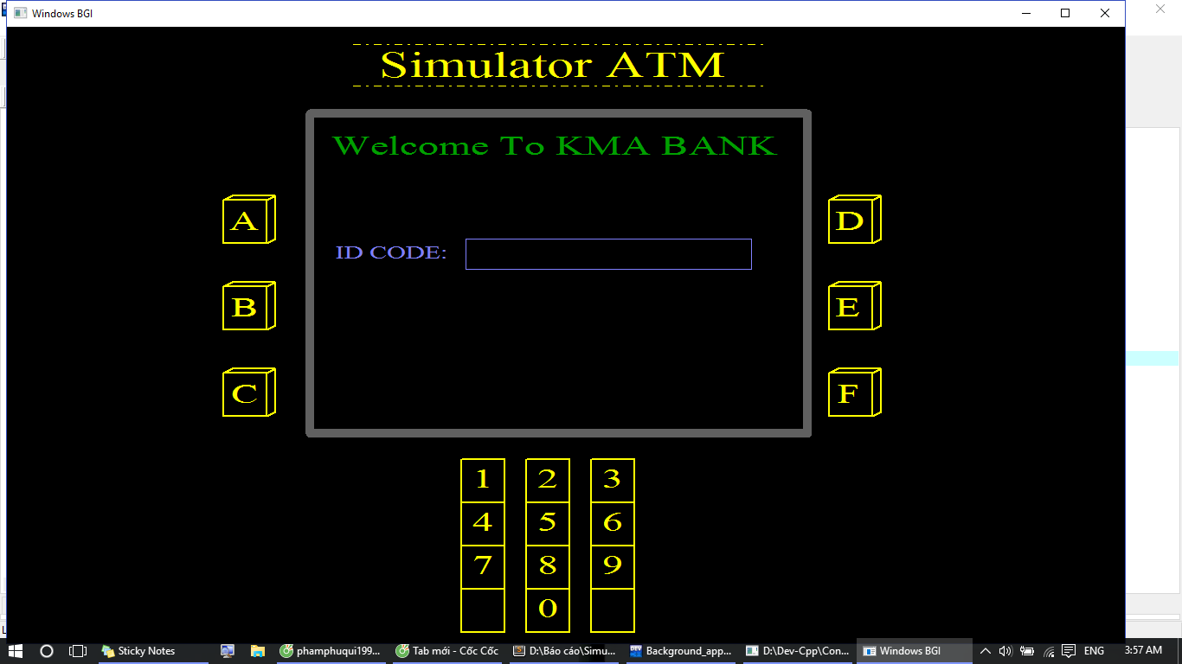
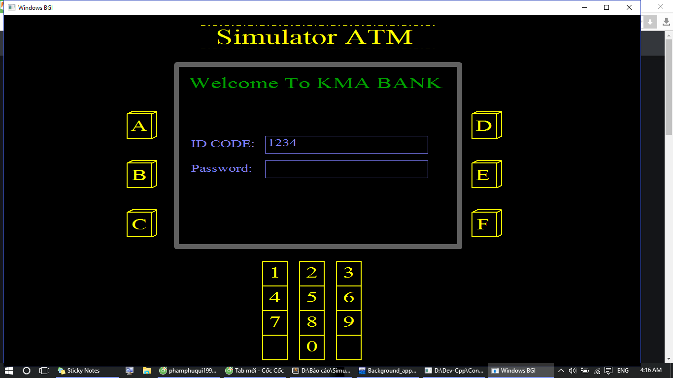
II) Các moduel và khái quát nội dung các moduel
1) Đăng nhập – Đăng ký:
Đăng nhập:
Khi khởi động chương trình, bạn sẽ thấy được nút đó là đăng nhập và đăng ký được thiết kế nằm ở nút B và E. Khi bạn ấn vào B phần đăng nhập sẽ hiện ra với giao diện như sau:

Slide 5
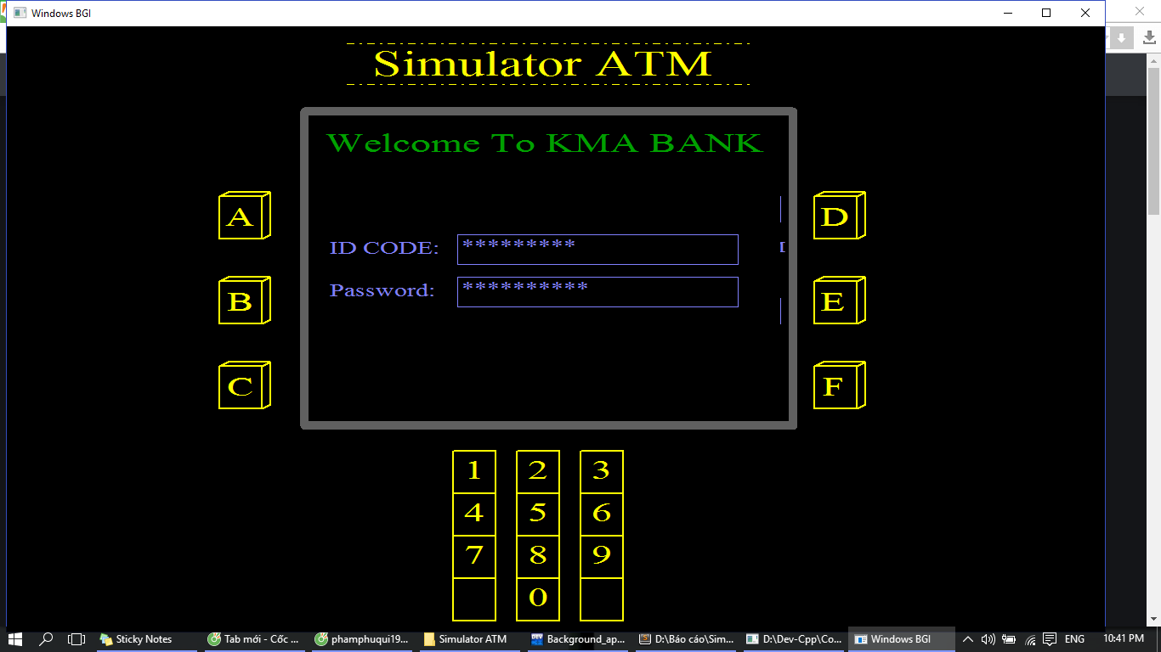
II) Các moduel và khái quát nội dung các moduel
1) Đăng nhập – Đăng ký:
Đăng ký:
Về phần đăng ký (chỉ dành cho Admin) sẽ bao gồm ID Code và Password của Admin

Slide 6
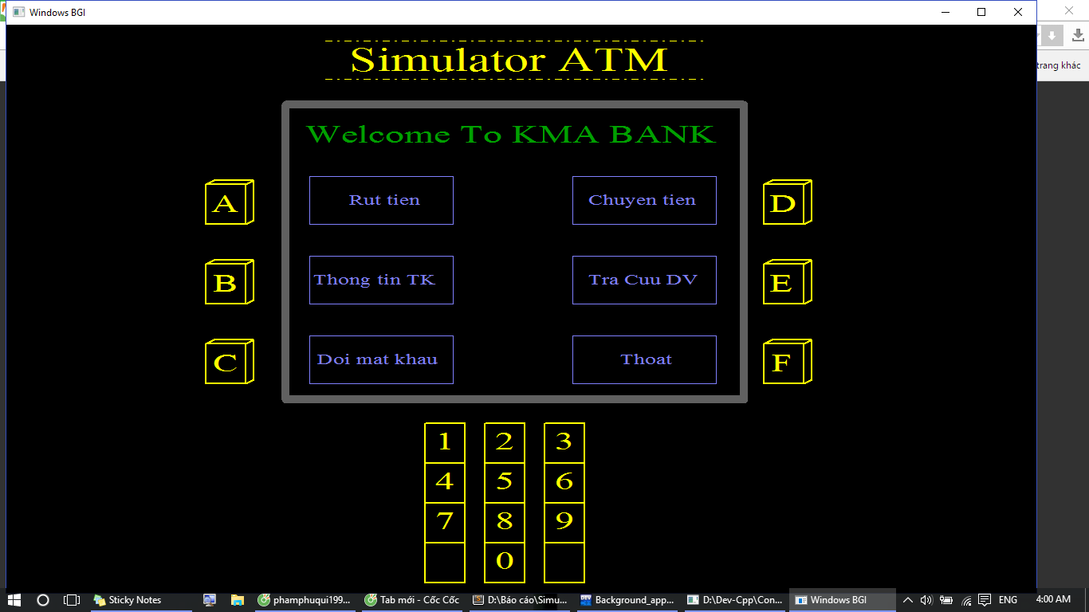
II) Các moduel và khái quát nội dung các moduel
2) Màn hình chính
Bao gồm các chức năng như: Rút tiền, Thông tin tài khoản, Đổi mật khẩu, Chuyển khoản, ….

Slide 7
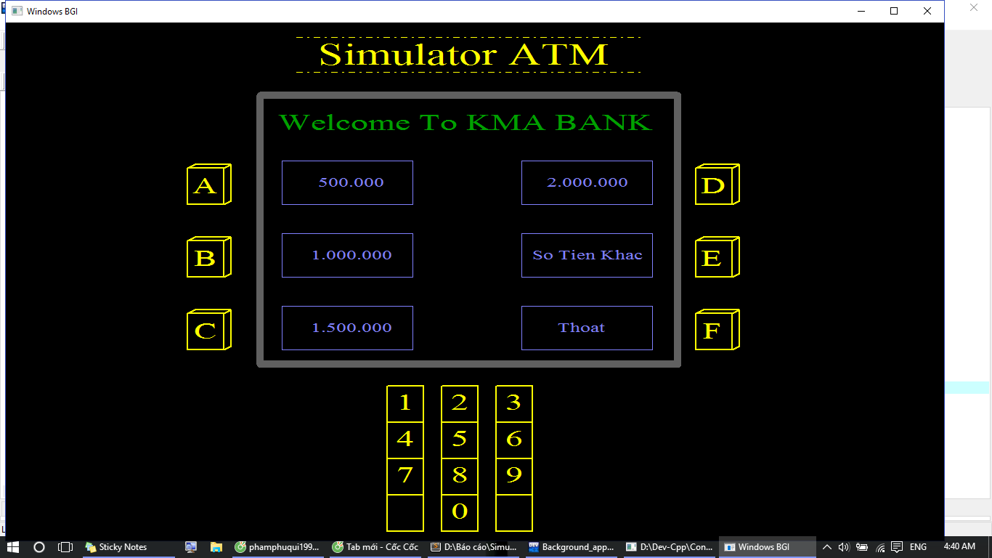
II) Các moduel và khái quát nội dung các moduel
2) Màn hình chính
A) Rút tiền: Bao gồm các mệnh giá được quy định sẳn hoặc một tiền tuỳ ý nhưng phải lớn hơn 50.000 và nhỏ hơn 50.000.000

Slide 8
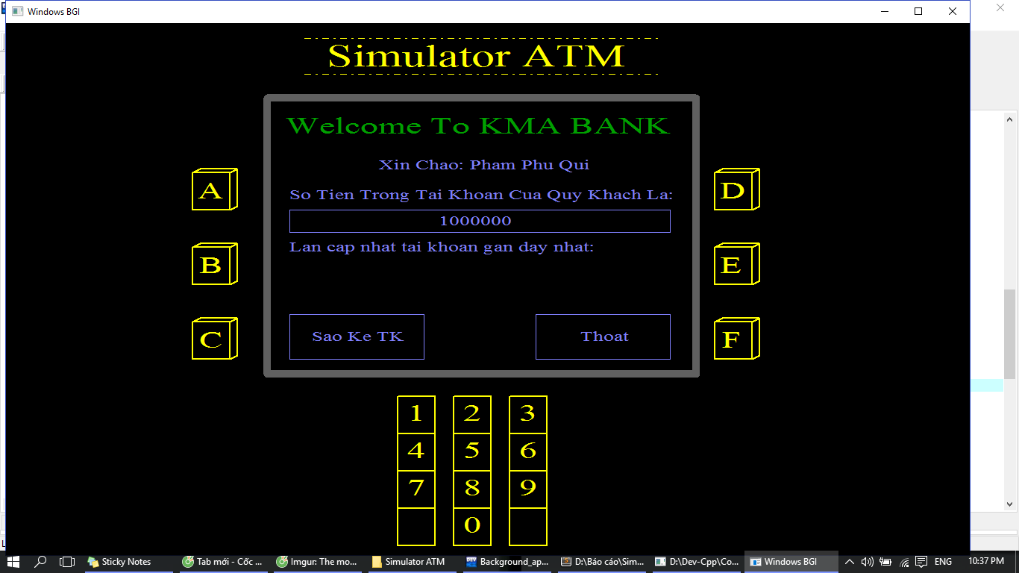

II) Các moduel và khái quát nội dung các moduel
2) Màn hình chính
B) Thông tin tài khoản: Khi vào phần này, bạn sẽ kiểm tra được số dư trong tài khoản và sao kê 5 lần giao dịch gần đây nhất (Lưu ý nhỏ: khi bạn giao dịch lơn hơn 5 lần thì lần giao dịch gần nhất sẽ được hiện ra mà không cần vào phần sao kê)

Slide 9

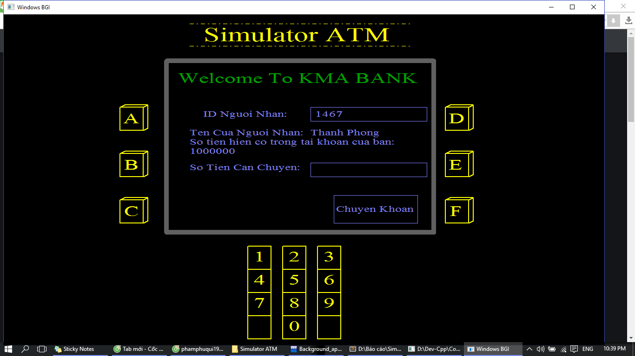
II) Các moduel và khái quát nội dung các moduel
2) Màn hình chính
C) Chuyển khoản: Chương trình chỉ phục vụ cho việc chuyển khoản trong nội bộ hệ thống, nhằm để kiểm tra tính xác thực của chương trình

Slide 10
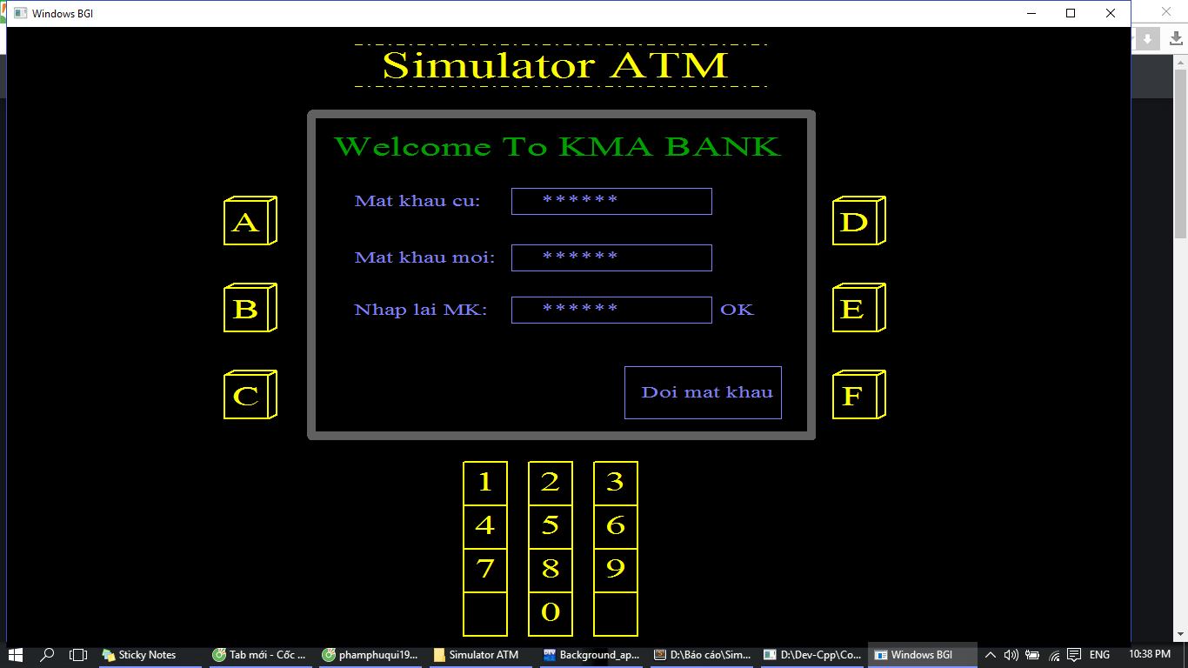
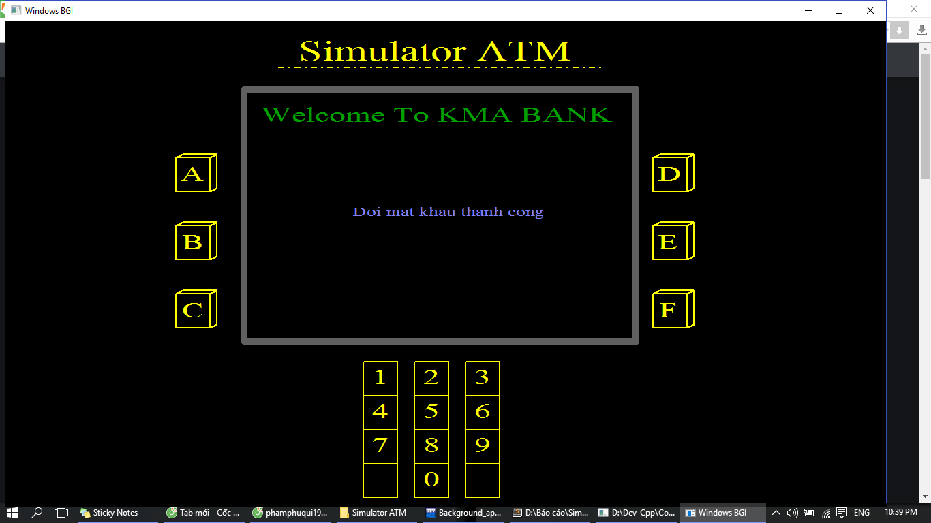
II) Các moduel và khái quát nội dung các moduel
2) Màn hình chính
D) Đổi mật khẩu: Chức năng này sẽ cho phép bạn đổi lại mật khẩu theo ý muốn của mình

Slide 11
III) Ưu – nhược điểm của chương trình
Ưu điểm:
Xây dựng giao diện dễ nhìn
Xử lý thông tin nhanh chóng
Nhược điểm:
Chưa thể cập nhật tức thời phần sao kê tài khoản (còn nhiều lỗ hỏng)
Giao diện không bắt mắt
Code còn quá thô sơ, thủ công
Độ bảo mật không được đánh giá cao

Slide 12


